Slide 1

Trabalho de
Sistemas
Operacionais
I
Download concorrente de arquivos reais da internet
Demonstrar o uso de paralelismo de I/O para otimizar o download de múltiplos arquivos.

Slide 2
O Problema vs A Solução
Problema (Sequencial): O programa baixa um arquivo por vez e fica parado esperando a resposta da rede para iniciar o próximo.
Solução (Concorrente): O uso de threads permite disparar vários pedidos ao mesmo tempo, aproveitando o tempo de espera para baixar outros arquivos.

Slide 3
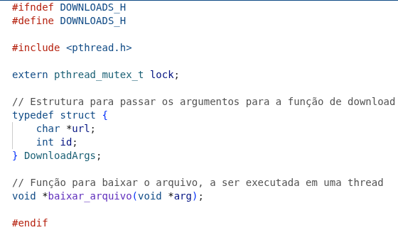
Arquitetura do Código
Modularização:
Separação entre definição (.h), lógica (downloads.c) e execução (main.c).

Slide 4
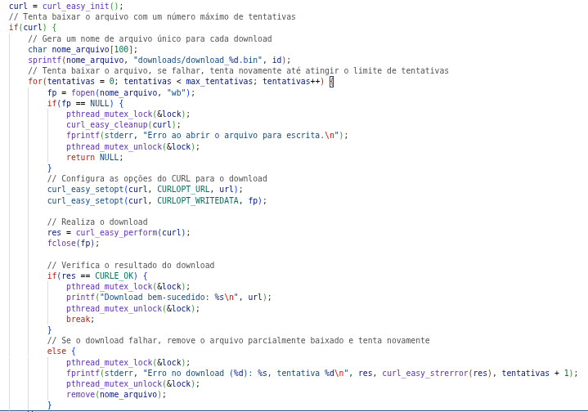
A Lógica da Thread
Isolamento:
Cada thread possui seu próprio CURL *curl e ponteiro de arquivo FILE *fp.
Configuração Dinâmica:
O nome do arquivo é gerado em tempo de execução usando o id da thread.
Fluxo:
Inicialização → Configuração de URL → Execução → Fechamento de recursos.

Slide 5
A Lógica da Thread
FUNÇÃO baixar_arquivo(argumentos):
Extrair URL e ID dos argumentos
Definir nome_arquivo como "download_[ID].bin"
PARA tentativa de 1 até 3:
Abrir arquivo local para escrita
SE arquivo abriu com sucesso:
Configurar conexão HTTP (CURL) para a URL
EXECUTAR download
Fechar arquivo local
SE download deu certo:
LOG "Sucesso" (usando Mutex)
SAIR do loop de tentativas
SENÃO:
LOG "Erro" (usando Mutex)
Apagar arquivo parcial
Limpar recursos da conexão
RETORNAR

Slide 6
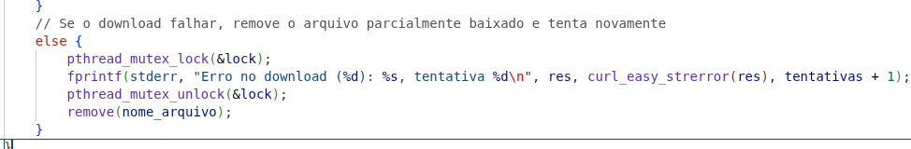
Tratamento de Erros e Uso de Mutex
Retry: Loop de tentativas (máx 3) para contornar instabilidades de rede.
Sincronização: Uso de pthread_mutex_lock para evitar que múltiplas threads escrevam logs no terminal simultaneamente (Race Condition).
Limpeza: Remoção de arquivos parciais com remove() em caso de falha, evitando lixo no sistema.

Slide 7
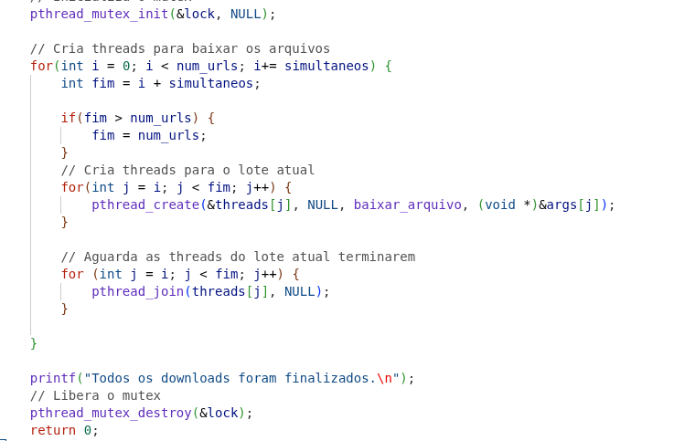
Gerenciamento de Carga e Paralelismo
Controle de Lotes: Implementação de downloads simultâneos (parcelas de 2 em 2).
Ponto Crítico: O loop externo controla o avanço, enquanto o interno dispara as threads.
Barreira de Sincronização: Uso de pthread_join para garantir que o próximo lote só comece após o atual finalizar

Slide 8



Desafios e Aprendizados
Alguns problemas que aconteceu no processo da criação desse projeto e como eu solucionei.

Slide 9
1°: Aprender Linbcurl
Problema: Falta de familiaridade com bibliotecas externas de rede em C.
Solução: Pesquisa em documentações oficiais e análise de códigos de referência. O foco foi entender o ciclo de vida do "Easy Handle" do Curl e como gerenciar a transferência de dados via buffers.
Relato:
Nunca tinha interagindo com essa biblioteca antes, então foi um tempo considerável aprendendo o que eu ia precisar usar, mas confesso que não sai muito do necessário.

Slide 10
2° Lock Global
Problema: Necessidade de um mecanismo de trava (Lock) global e organização de cabeçalhos próprios (.h).
Solução: Implementação de um Mutex global (extern pthread_mutex_t) para garantir a integridade dos logs no terminal e criação de um header file customizado para organizar as assinaturas das funções
Relato:
Esse desafio foi causado pelo problema que já vai ser dito, felizmente tem muito conteúdo na internet sobre usar cabeçalho (.h) em códigos C, mas confesso que precisei pesquisar na I.A para resolver esse.

Slide 11

3° Sobrescrevimento de arquivo
Problema: Uso inicial de pthread_self(). Ao baixar em parcelas, as IDs de sistema eram reaproveitadas rapidamente, causando conflitos de nomes de arquivos e sobrescrita de dados.
Solução: Substituição de variáveis simples por uma Struct (DownloadArgs). Isso garantiu que cada tarefa de download carregasse seu próprio ID único, definido na lógica da main, eliminando a colisão de nomes.
Relato:
O pior problema técnico, tive que mudar muita coisa no código, pessoalmente eu me desafiei de usar o menor número de ajuda possível, suspeito que o o problema foi causado pelo processo ser em lotes, ID do processo anterior era reutilizado, e como antes eu usava o ID do processo para nomear os arquivos, arquivo anteriores era sobrescrito por novos por ter o mesmo nome, isso eu suspeito.
Nota: “Sobrescrevimento” não foi apontado como erro de digitação no LibreOffice impress, imagino que essa palavra exista.

Slide 12
4°: Copilot tagarela
Problema: Sugestões de "curto prazo" do VSCode Copilot que geravam dívida técnica e confusão na arquitetura final do código.
Solução: Filtro crítico sobre as sugestões. A IA passou a ser utilizada como uma ferramenta de documentação e síntese (comentários objetivos), enquanto a lógica estrutural e o reajuste de erros ficaram sob controle manual para garantir a consistência do sistema.
Relato:
Copilot foi muito útil com suas sugestões, principalmente na hora de usar a biblioteca libcurl, mas a longo prazo seus códigos fora de lugar ou avançados para uma manutenção básica me deu problemas, e ele não parava de dar sugestão, mas eu usei para analisar trechos de códigos que eu não sabia 100% o que estava fazendo e ele faz comentários muito mais curto e preciso que eu, no final a lógica/estrutura do código ficou na minhas mãos.

Slide 13
Considerações Finais
Ganho de Eficiência:
O download simultâneo reduziu o tempo total de espera, permitindo que múltiplos arquivos fossem baixados ao mesmo tempo em vez de um por um.
Controle de Fluxo com Mutex:
A sincronização garantiu que as mensagens de status de diferentes threads não se misturassem no terminal, mantendo o log organizado.
Gerenciamento de Recursos:
O uso de parcelas (lotes) evitou sobrecarregar a conexão e o sistema, mantendo a execução estável do início ao fim.
Independência das Tarefas:
Cada thread funcionou de forma isolada; assim, uma falha ou demora em um servidor não travou o download dos outros arquivos.

Slide 14
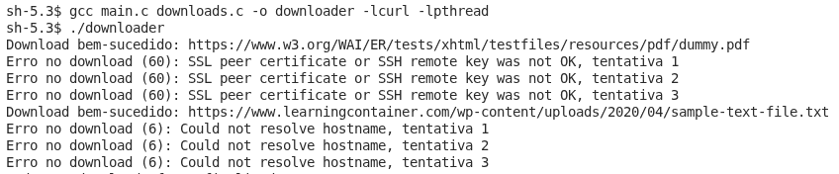
Considerações Finais
Esse projeto mostra que é possível usar Pthreads para fazer downloads de arquivos em paralelo, usando Mutex para evitar condição de corrida na saída do terminal.

